Slide 1
A hierarquia de níveis de computador
Eduardo Furlan Miranda
2024-08-01
Baseado em: Tangon, LG; Santos RC. Arquitetura e organização de computadores. EDE, 2016. ISBN 978-85-8482-382-6.

Slide 2
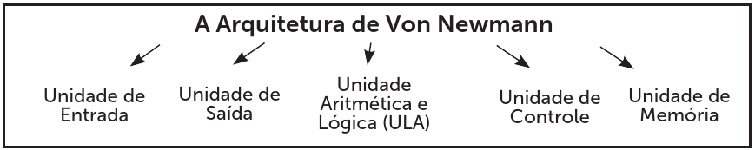
Nas primeiras máquinas a programação era feita reposicionando cabos e chaves
John von Neumann implementou a arquitetura de uma máquina digital

Slide 3
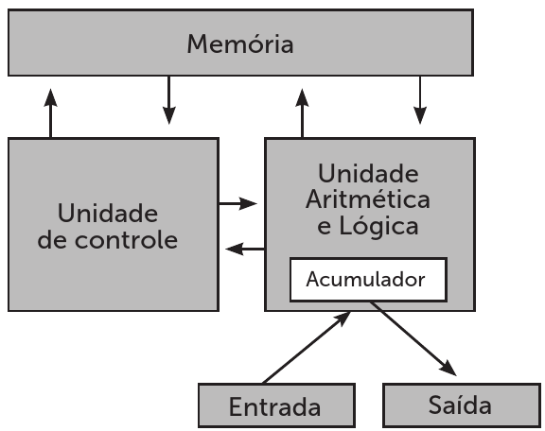
Arquitetura de John von Neumann

Slide 4
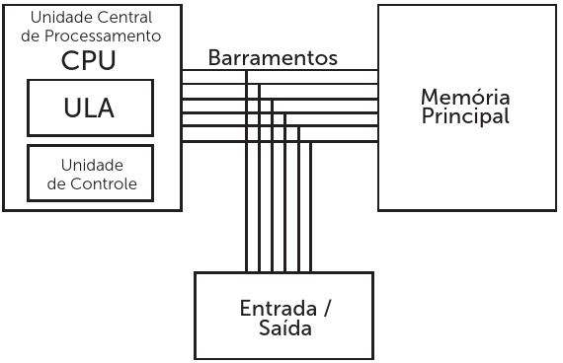

Slide 5
Cada uma dessas unidades tem sua função no processamento e controle das demais unidades do computador.
Os barramentos, que são as vias por onde passam os dados, permitem a transmissão de informações entre a CPU, os dispositivos de entrada e saída de dados e as unidades de memória

Slide 6
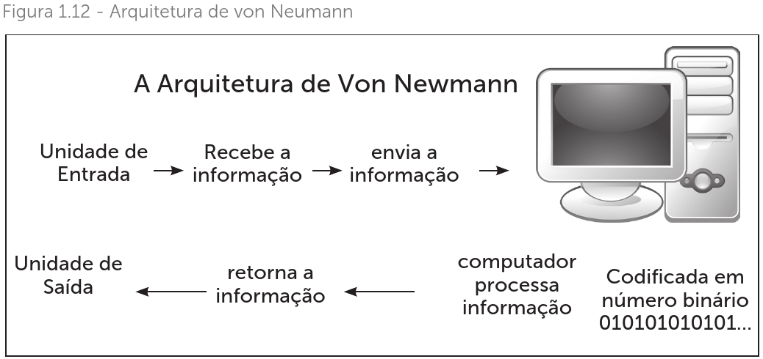
essa estrutura lógica constitui o funcionamento dos computadores digitais, inclusive dos computadores mais modernos usados atualmente

Slide 7
As informações são convertidas pelo processador em sistema binário (0 e 1) no momento da entrada de dados e convertidas para o sistema alfanumérico usado por nós, usuários, no momento da saída desses dados.
Essas informações são armazenadas nas memórias do computador e são usadas para processamento, com a finalidade de retornar resultados através das unidades de saída ou até para serem gravadas em dispositivos de armazenamento de memória, como discos rígidos

Slide 8
A unidade lógica e aritmética (ULA) é responsável por executar os cálculos matemáticos utilizados para processar os dados dentro do computador.
Dependendo dos resultados desses cálculos, diferentes ações podem acontecer, considerando cada programa que estiver sendo executado naquele momento

Slide 9
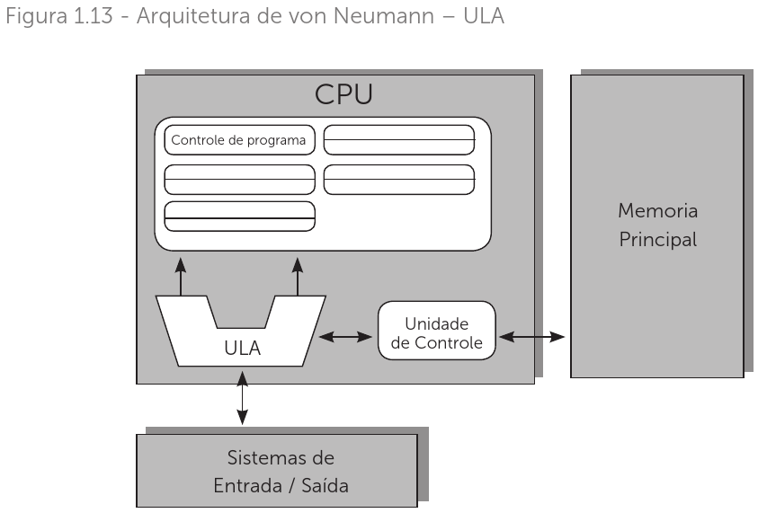
ULA

Slide 10
UC
A unidade de controle de um processador tem a função de coordenar e direcionar as principais funções de um computador, como o processador vai enviar e receber os dados para as memórias, interpretar cada função contida em um programa e depois iniciar a ação que execute essa função.
Essa unidade é a responsável por toda a ordenação de dados de um computador e até pelo funcionamento do próprio computador, pois coordena a ULA, os registradores que controlam as memórias, os barramentos internos que se comunicam com as memórias e todo o funcionamento da placa-mãe e a interligação dos dispositivos nela inseridos

Slide 11
A memória é o espaço que recebe as informações para serem processadas e, também, após seu processamento, para serem enviadas aos dispositivos de saída.
Esse espaço é composto por registradores que são endereçados, ou seja, são os espaços de memória que recebem os dados e são divididos de acordo com a função, como espaço para o sistema operacional, controle de dispositivos de entrada e saída, espaço para a execução de programas e para os dados a serem processados e retornados após o processamento.

Slide 12
Um espaço de memória pode conter uma instrução de um programa ou um dado qualquer, que serão endereçados na memória pela unidade de controle da CPU.
Os dados que serão processados pela ULA ficam na memória e a unidade de controle endereça estes dados. Isso permite que a ULA identifique onde estão os dados a serem processados, execute as operações necessárias, e a unidade de controle pode definir onde armazenar os dados resultantes do processamento.
A memória que recebe esse endereçamento e é usada para receber as informações da unidade de entrada e as processadas pelo computador é a memória RAM

Slide 13
Nessa arquitetura de computadores estão previstas também as unidades de entrada e saída de dados. Como você já deve ter visto, estas unidades são compostas por diversos dispositivos e podem ser divididos em
  Dispositivos de Entrada: nos quais podemos inserir/entrar com dados no computador. Exemplo: teclado, mouse, telas sensíveis ao toque (touch screen).
  Dispositivos de Saída: em que os dados podem ser visualizados. Exemplo: telas e impressoras.
  Dispositivos de Entrada/Saída: são dispositivos que podem enviar e receber dados, como o disco rígido, pen drives, as conexões de internet via cabo e Wi-Fi, monitores e telas touch screen, dentre outros

Slide 14
O gargalo de von Neumann
A via de transmissão de dados entre a CPU e a memória limita de certa forma a velocidade do processamento de um computador.
Os barramentos têm esta função e a troca de dados entre o processador e a memória fica limitada pela taxa de transferência de dados que esses barramentos são capazes de proporcionar, que em geral são bem menores que a capacidade dos processadores, sendo um fator limitador da velocidade atingida no processamento das informações.
Esse problema aumenta a cada nova geração e o desenvolvimento de tecnologia com maior número de barramentos é uma das soluções adotadas pelos fabricantes de tecnologia

Slide 15
Hierarquia de níveis
Para que programas e dados sejam processados, foi criada uma organização em uma hierarquia de níveis de forma hipotética, ou seja, essa hierarquia foi pensada para poder classificar as etapas do processamento que acontece dentro de um computador.
Nessa hierarquia temos o nível mais alto, que é percebido pelo usuário e no qual são mostrados os programas e os dados, e os demais são executados internamente pelo computador

Slide 16
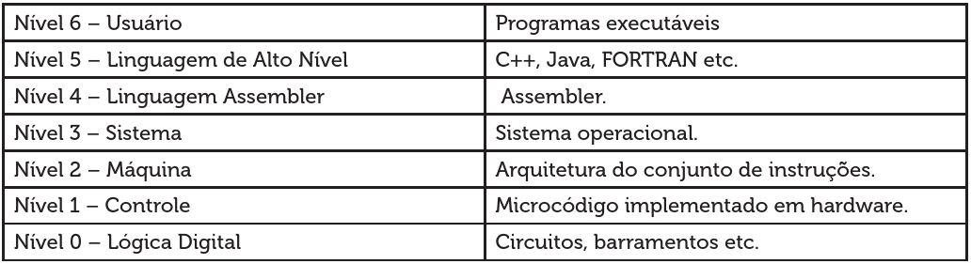

Slide 17
Outras arquiteturas
Computadores analógicos, computadores com múltiplos processadores funcionando em paralelo e executando programas de forma cooperativa, ou seja, um programa sendo executado por mais de um processador, redes neurais artificiais, usadas principalmente em desenvolvimento de sistemas que envolvam inteligência artificial, e máquinas de fluxos de dados, que realizam suas operações com os dados disponibilizados no momento do processamento, não havendo, nesse caso, uma programação feita antecipadamente

